Slide 1
KELOMPOK 5
FARHAN RAMDANI 18.11.0029
AGUNG DWI NOVANTO 18.11.0193
AJI SANTOSO 18.11.0006

Slide 2
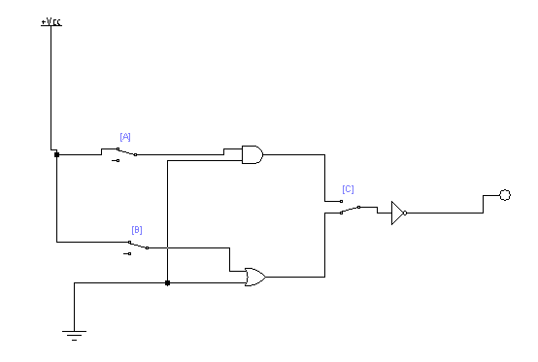
RANGKAIAN GERBANG LOGIKA

Slide 3
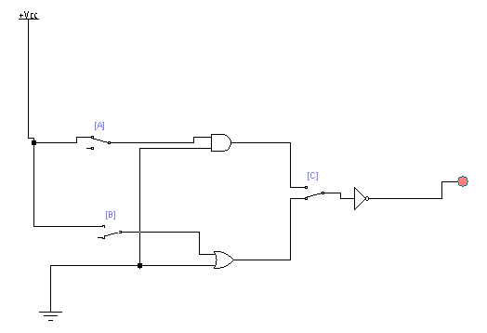
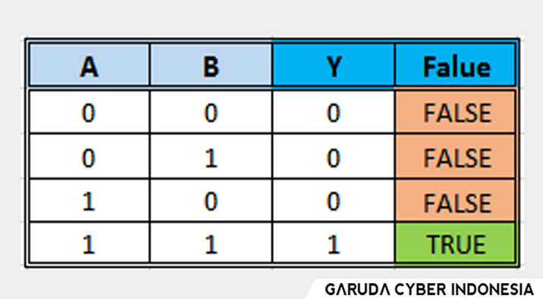
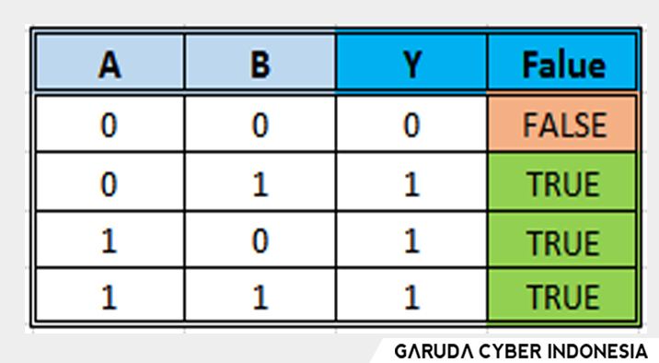
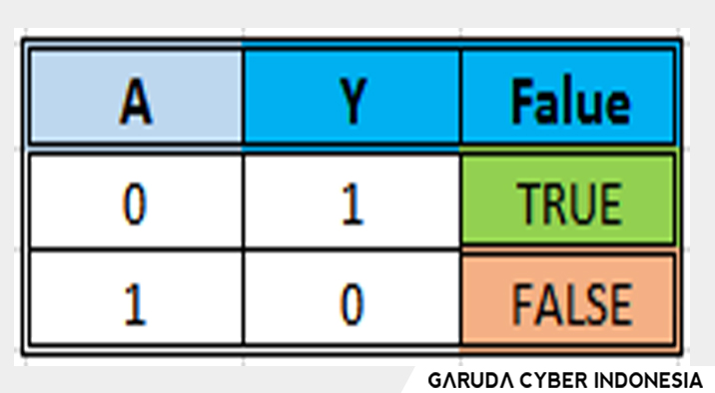
Jika Saklar A Naik dan Saklar B turun dan Saklar C turun ;
Dari VCC ke Saklar A ke Gerrbang And =1
Dari Ground ke gerbang And=0
Maka akan menghasilkan nilai=0
Dari VCC ke Saklar B ke Gerbang Or=0
Dari Ground e Gerbang Or=0
Maka akan menghasilkan nilai=0
Dari OR Masuk ke Saklar C Gerbang Not maka akan menghasilkan nilai=1

Slide 4
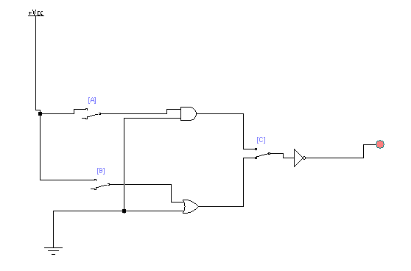
Jika Saklar A Turun dan Saklar B turun dan Saklar C turun ;
Dari VCC ke Saklar A ke Gerrbang And =0
Dari Ground ke gerbang And=0
Maka akan menghasilkan nilai=0
Dari VCC ke Saklar B ke Gerbang Or=0
Dari Ground e Gerbang Or=0
Maka akan menghasilkan nilai=0
Dari OR Masuk ke Saklar C ke Gerbang Not maka akan menghasilkan nilai=1

Slide 5
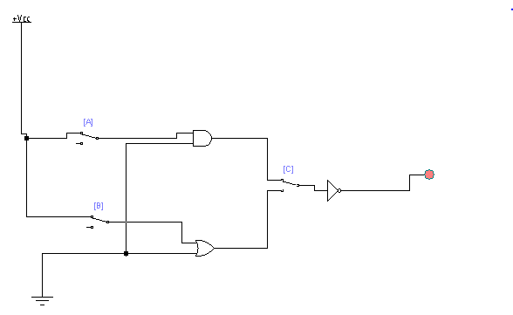
Jika Saklar A Naik dan Saklar B Naik dan Naik C Naik ;
Dari VCC ke Saklar A ke Gerrbang And =1
Dari Ground ke gerbang And=0
Maka akan menghasilkan nilai=0
Dari VCC ke Saklar B ke Gerbang Or=1
Dari Ground e Gerbang Or=0
Maka akan menghasilkan nilai=1
Dari AND akan Masuk ke Saklar C ke Gerbang Not maka akan menghasilkan nilai=1

